Slide 1




Zastavme spolu klimatickou změnu
Notes:
Vážení facilitátoři, tyto prezentace vám mohou pomoci při facilitaci simulační hry Climate Action Simulation, která doplňuje simulační model En-Roads. Z těchto slajdů si můžete vybrat a upravit je tak, aby vyhovovaly vašemu publiku a prostředí.
Script: Vítejte všichni! Jmenuji se [představte se] a dnes budu moderovat simulaci klimatických opatření.

Slide 2



Prezentaci připravil:
Notes:
Script: Budeme používat interaktivní nástroj En-ROADS, který vyvinula společnost Climate Interactive, přední neziskový think tank v oblasti klimatu a energetiky, ve spolupráci s MIT Sloan Sustainability Initiative a UMass Lowell's Climate Change Initiative.

Slide 3
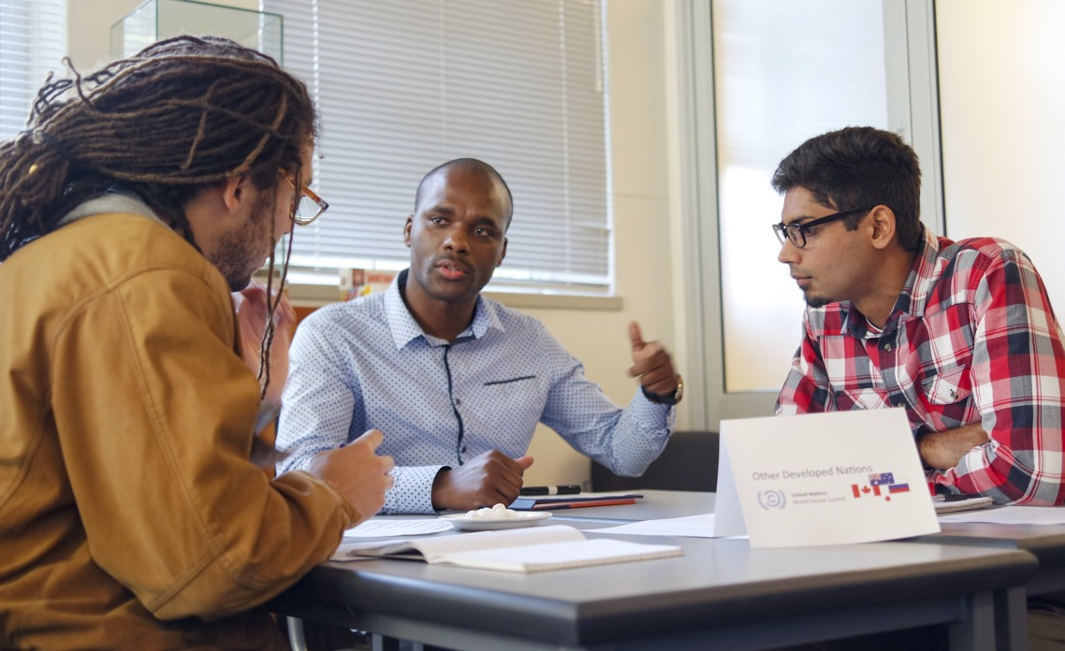
Program:
Úvod
Uvítání na konferenci
Rokovací kola
Vyvození závěrů

Slide 4
Úvod

Slide 5



Zastavme spolu změnu klimatu je hra pro skupiny hráčů, kteří berou na sebe roli účastníků klimatické konference a hledají spolu řešení na zastavení klimatické změny.
Simulovaná konference OSN
Reálné údaje
Počítačová simulace
Notes:
Script: Today you will experience the Climate Action Simulation, which is an interactive group roleplaying game that helps you learn about the solutions for mitigating climate change. You will engage with:
the latest research on climate science and solutions
brought together into one powerful and dynamic computer simulator model called En-ROADS abbreviated for Energy Rapid Overview and Decision Support
& you will be roleplaying a mock UN climate summit convened at the UN.

Slide 6
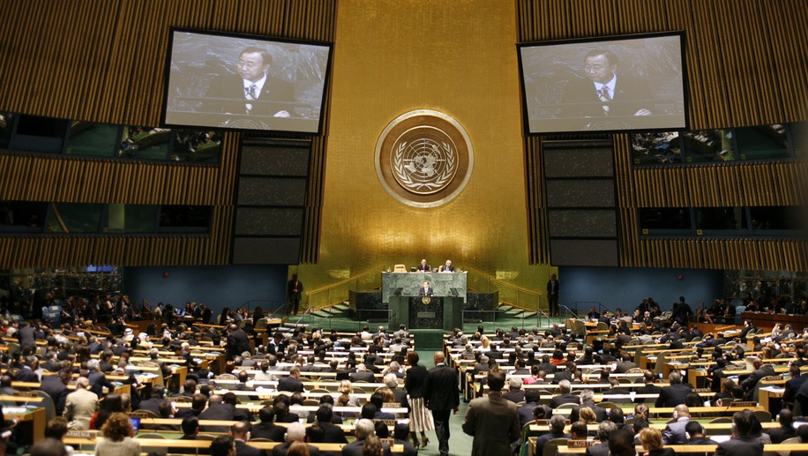
Jak hra probíhá …
"Světoví lídři" z různých odvětví hospodářství, státní správy a občanské společnosti přijeli na shromáždění, aby diskutovali o plánu řešení v oblasti klimatu s cílem omezit globální oteplování na méně než 2 °C a v ideálním případě na 1,5 °C nad předindustriální úroveň.
Notes:
Script: Všichni budete působit jako globální lídři z různých sektorů podnikání, státní správy a občanské společnosti. Naším cílem bude vyjednat plán řešení klimatických problémů, který omezí globální oteplování na méně než 2 °C a ideálně na 1,5 °C nad úrovní před průmyslovou revolucí.

Slide 7
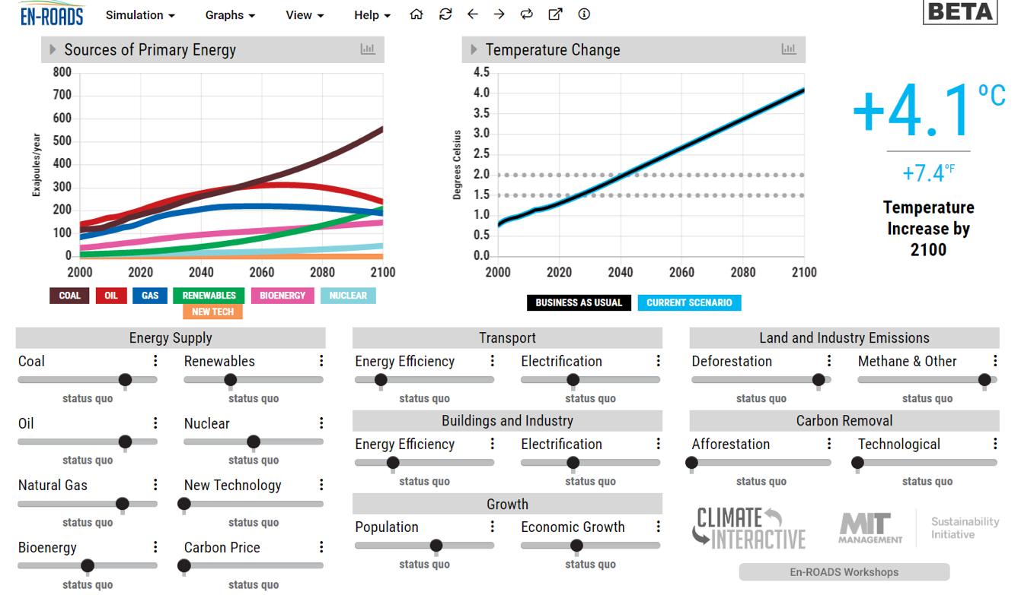
Hra podpořená daty…
Použijeme špičkový simulační model En-ROADS, na testování klimatických řešení
a vytváření scénářů vývoje klimatu v budoucnosti.

Slide 8
Podívejme se,
co říká věda o tom,
co se děje s klimatem
a co je v sázce...

Slide 9
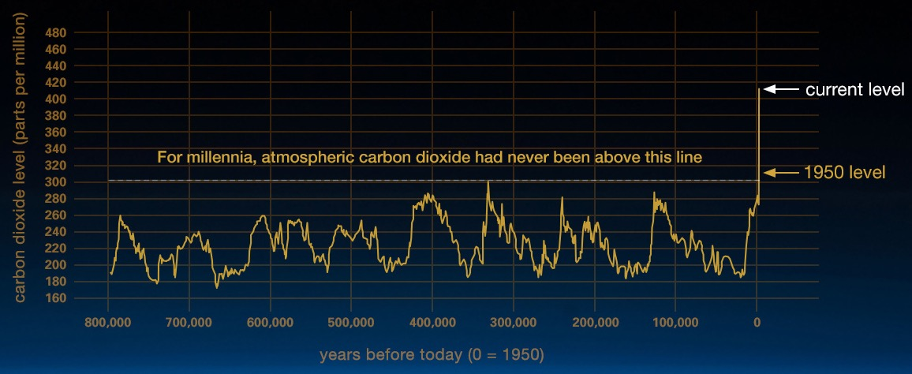
Hladina CO2 v atmosféře je vyšší než kdykoli za posledních 800 000 let
a roste rychleji, než kdykoli za posledních několik milionů let.
Zdroj: https://climate.nasa.gov/evidence/
Notes:
Script: Díky této simulaci s hraním rolí se stanete součástí celosvětového hnutí, jehož cílem je získat více znalostí o změně klimatu a být schopni ji řešit.

Slide 10
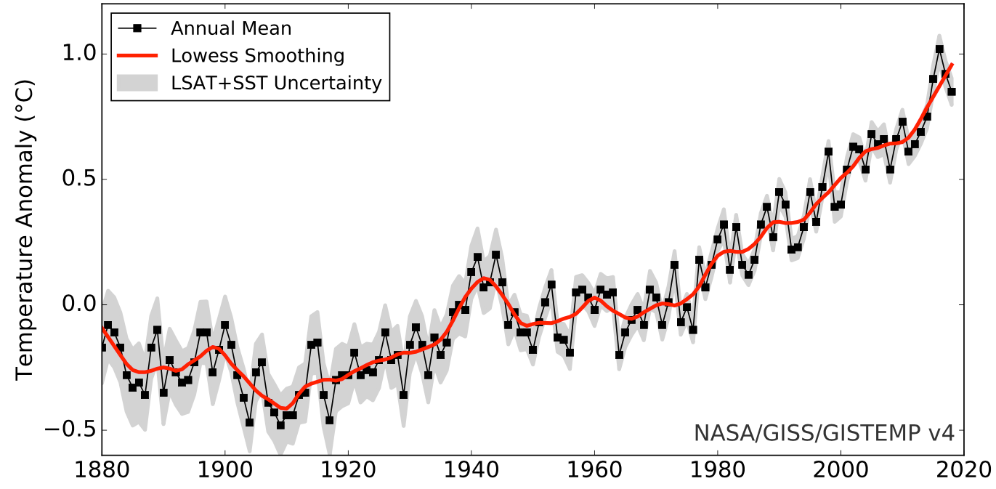
NASA (GISS) https://data.giss.nasa.gov/gistemp/graphs_v4/
Průměrná globální teplota na Zemi se zvyšuje.
ºF
1.8
Zero = 1951-1980 average
0.9
0.0
-0.9

Slide 11
Emise CO₂ podle jejich zdroje 1860-2016
Notes:
Odkud se ale bere všechen CO2? Napadá vás něco? Tento graf ukazuje zdroje CO2 od roku 1860 do roku 2016. K emisím CO2 přispívají především fosilní paliva - uhlí (hnědě), ropa (černě) a plyn (modře). Vidíte, že za posledních 100 let došlo k velkému nárůstu uhlí, ropy a plynu. Oproti tomu emise ze změn ve využívání půdy, které pocházejí především z odlesňování, tak výrazně nerostly a možná dokonce klesají. Ostatní emise jsou tvořeny především pálením vápna pro výrobu betonu.

Slide 12
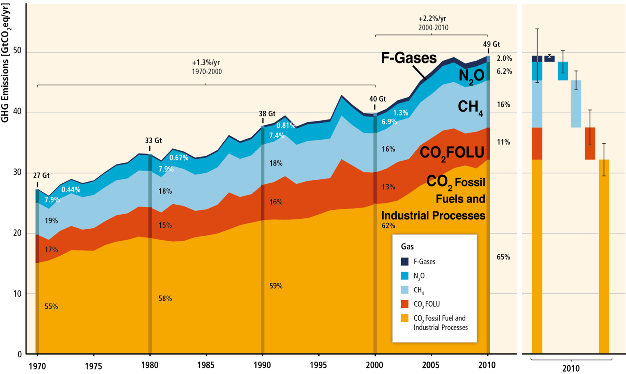
Roční emise jednotlivých skleníkových plynů 1970 - 2010
Zdroj: IPCC AR5
Notes:
Oxid uhličitý není jedinou látkou, která přispívá ke změně klimatu. Existuje také několik dalších skleníkových plynů. Zde vidíte relativní příspěvek jednotlivých plynů. Oranžovou a červenou barvou vidíte příspěvek, který má CO2 z fosilních paliv a využívání půdy, světle modrou barvou je pak metan (CH4), dále oxid dusný (N2O) a F-plyny. Zemědělství se podílí 50 % na celosvětových emisích metanu (CH4) a 60 % na celosvětových emisích oxidu dusného (N2O). Zdrojem N2O a F-plynů je těžký průmysl a zpracovatelský průmysl a také spotřební zboží.

Slide 13
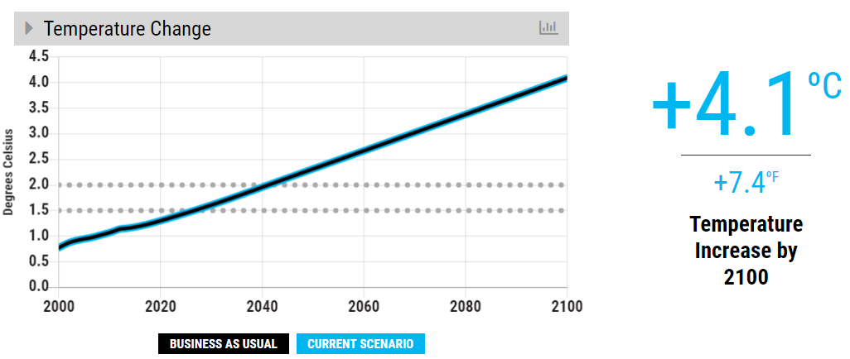

Předpokládaný vývoj teploty, když nic neuděláme
Náš klimatický cíl (2ºC)
Notes:
Pokud budeme pokračovat v dosavadním vývoji, podle našich nejlepších odhadů vzroste teplota do roku 2100 o více než 4 stupně Celsia. To je 7,4 stupně Fahrenheita. Porovnejte tučnou čáru s tečkovanými čarami, kde jsou na grafu naše klimatické cíle - 2 stupně a 1,5 stupně.

Slide 14
Co přesně oteplení o 4°C znamená?
Možný několikametrový vzestup mořské hladiny (v období 50-150 roků)
Celosvětové zvýšení výskytu dlouhotrvajícího sucha (~60%)
Změna evropského Středomoří na pouštní oblast
Intenzívní a časté vlny horka a záplavy v mnohých oblastech světa
Nezvratné oteplení v průběhu následujících století: + >6 ˚C
Nárůst mořské hladiny v dlouhodobém časovém horizontu: ~13-15 m
Roztátí více jak dvou třetin ledovců v Himalájích a regionu Hindu Kush
Změny nebude možné vrátit zpět do současného stavu
Notes:
Script: Pokud se nepokusíme snížit spotřebu fosilních paliv, můžeme se do konce století dočkat vážných dopadů. Například...
Zdroje
C. Prudhomme, I. Giuntoli, E. L. Robinson, D. B. Clark, N. W. Arnell, R. Dankers, B. M. Fekete, W. Franssen, D. Gerten, S. N. Gosling, S. Hagemann, D. M. Hannah, H. Kim, Y. Masaki, Y. Satoh, T. Stacke, Y. Wada, D. Wisser, Hydrological droughts in the 21st century, hotspots and uncertainties from a global multimodel ensemble experiment. Proceedings of the National Academy of Sciences, 111.9(2013): 3262–3267.
A. Levermann, P. U. Clark, B. Marzeion, G. A. Milne, D. Pollard, V. Radic, A. Robinson, The multimillennial sea-level commitment of global warming. Proceedings of the National Academy of Sciences 110, 13745-13750 (2013); published online EpubAugust 20, 2013 (10.1073/pnas.1219414110).
S. Solomon, D. Battisti, S. C. Doney, K. Hayhoe, I. M. Held, D. P. Lettenmaier, D. Lobell, D. Matthews, R. Pierrehumbert, M. Raphael, R. Richels, T. L. Root, K. Steffen, C. Tebaldi, G. W. Yohe, Climate stabilization targets: Emissions, concentrations, and impacts over decades to millenia. (National Academy of Sciences, Washington DC, 2010), pp. 190.
J. Hansen, P. Kharecha, M. Sato, V. Masson-Delmotte, F. Ackerman, D. J. Beerling, P. J. Hearty, O. Hoegh-Guldberg, S. L. Hsu, C. Parmesan, J. Rockstrom, E. J. Rohling, J. Sachs, P. Smith, K. Steffen, L. Van Susteren, K. von Schuckmann, J. C. Zachos, Assessing "dangerous climate change": required reduction of carbon emissions to protect young people, future generations and nature. PLoS One 8, e81648 (2013)10.1371/journal.pone.0081648).
Lynas, Mark. Six Degrees: Our Future on a Hotter Planet. Washington, D.C.: National Geographic, 2008. Print.
7. P. Wester, A. Mishra, A. Mukherji, A. B. Shrestha (eds) (2019) The Hindu Kush Himalaya Assessment—Mountains, Climate Change, Sustainability and People. Springer Nature Switzerland AG, Cham.

Slide 15
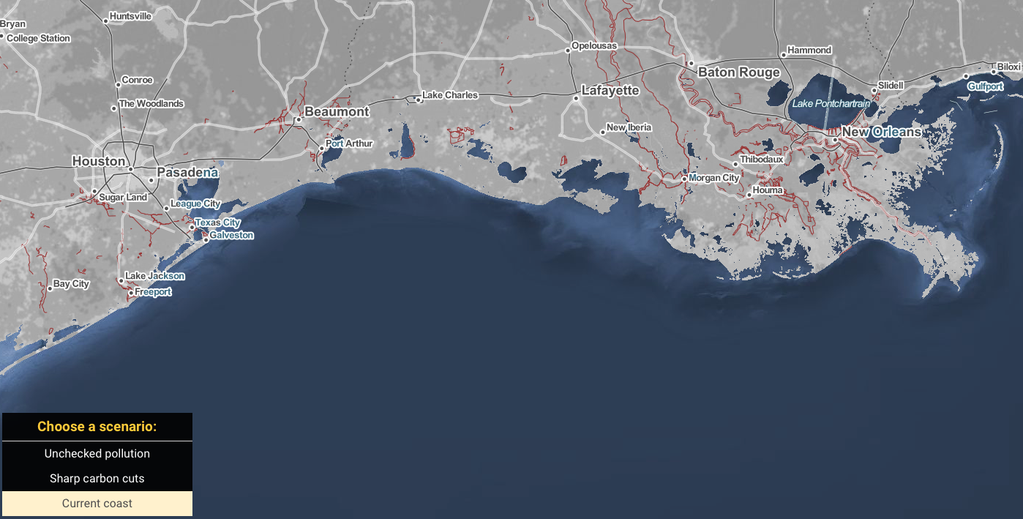
New Orleans a přilehlé pobřeží: Dnes
Zdroj: Climate Central

Slide 16
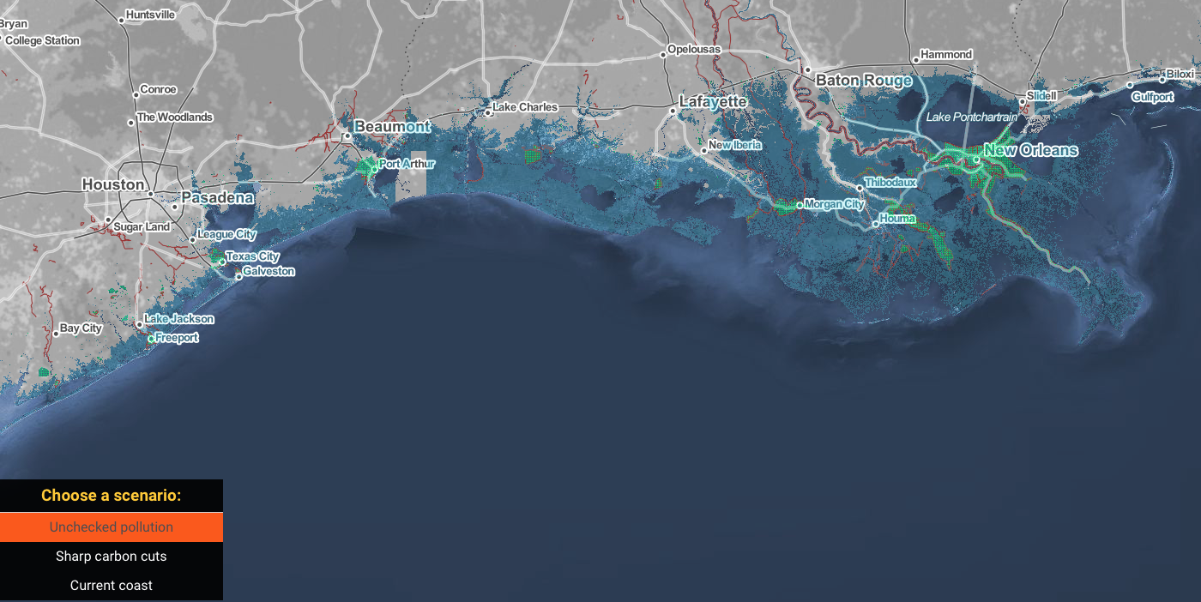
New Orleans a přilehlé pobřeží: V budoucnosti
Zdroj: Climate Central

Slide 17
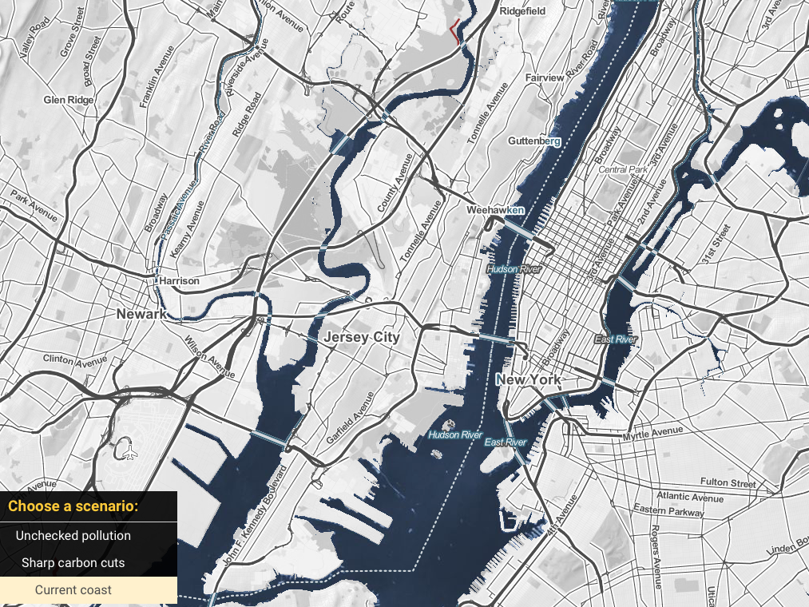
New York
& Jersey:
dnes
Zdroj: Climate Central

Slide 18
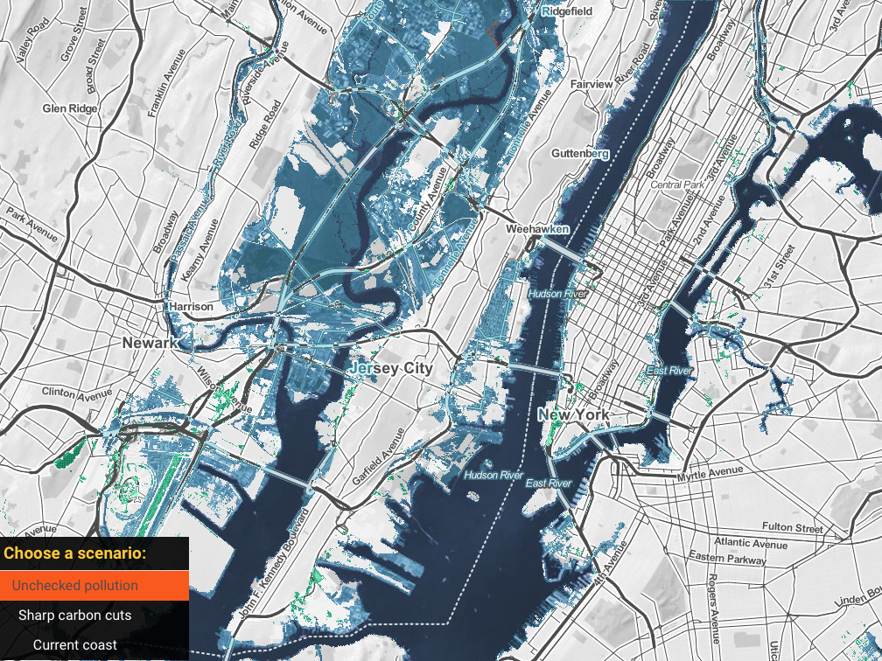
New York
& Jersey:
v budoucnosti
Zdroj: Climate Central

Slide 19
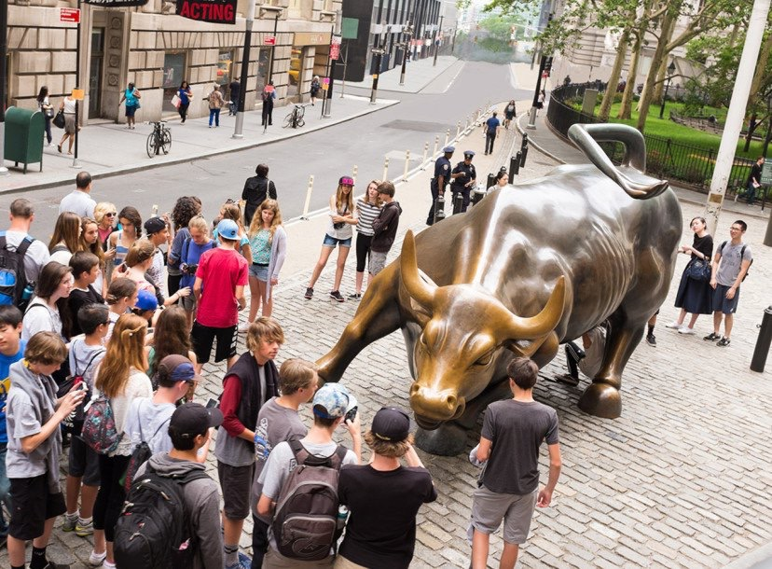
Wall Street: Dnes
Zdroj: Climate Central

Slide 20
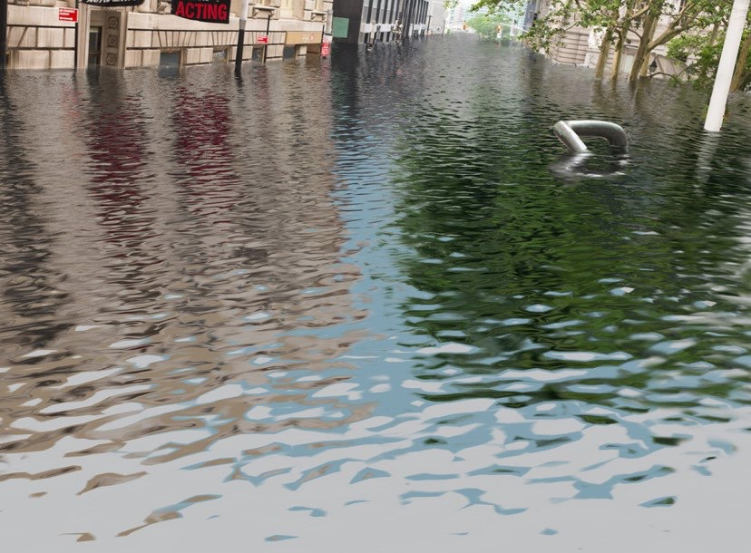
… a při oteplení o 4ºC
Zdroj: Climate Central

Slide 21
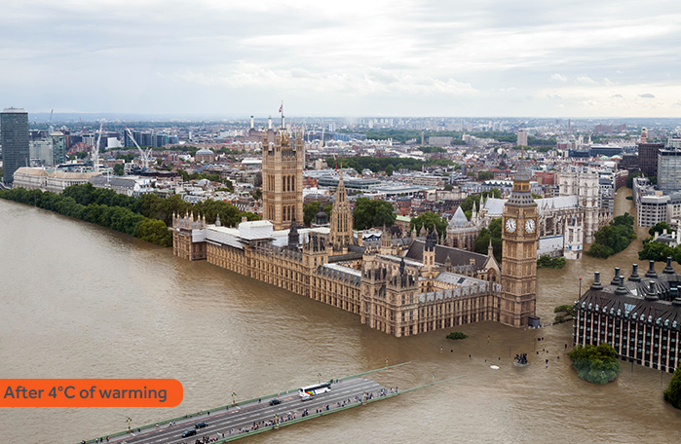
Londýn při oteplení o 4ºC
Zdroj: Climate Central
Notes:
Script: Here is what the UK’s parliament building with Big Ben would look like with 4 degrees Celsius of warming.

Slide 22
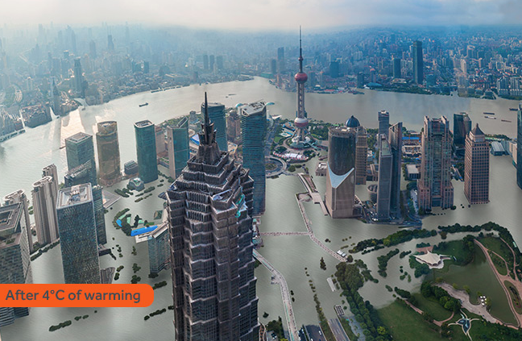
Shanghai při oteplení o 4ºC
Zdroj: Climate Central

Slide 23
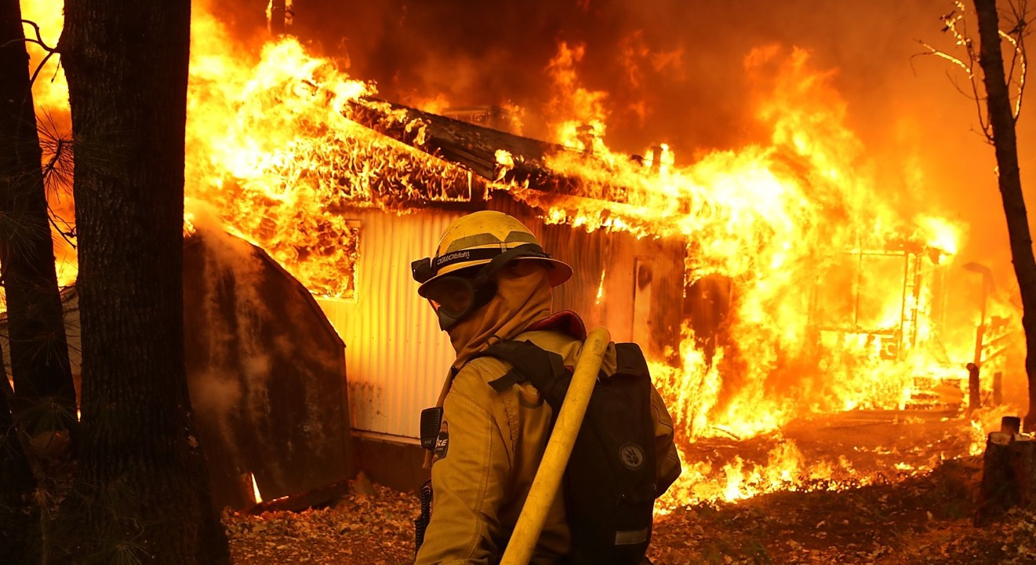
Katastrofy způsobené změnou klimatu stály svět v letech 2016-2018 více než 650 miliard dolarů. $. Celkové náklady na období do roku 2040 by podle OSN mohly dosáhnout až 54 bilionů USD.
Zdroje: Morgan Stanley, OSN; 2019

Slide 24
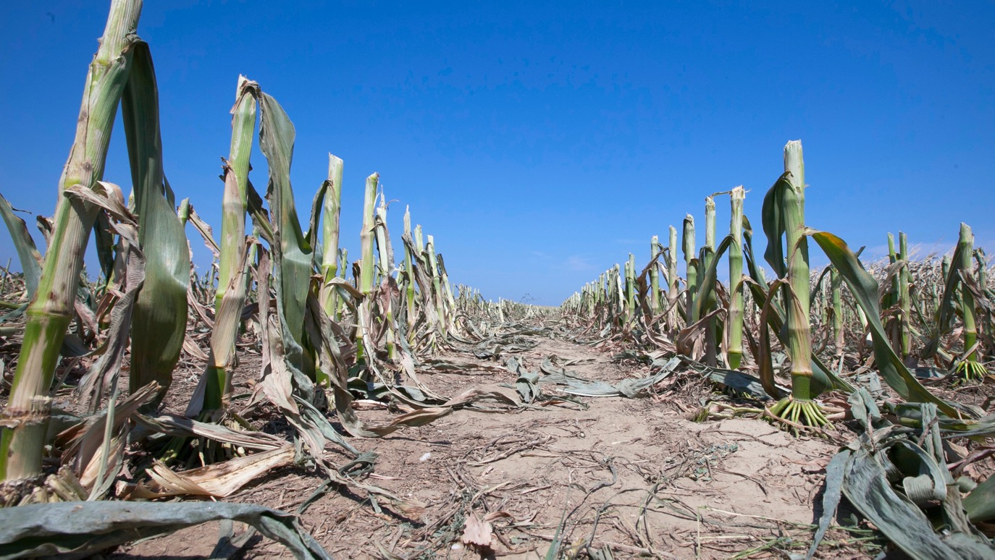
Důsledky sucha v USA v období 2012-2019 stály 75-100 mld. $
2012-současnost

Slide 25
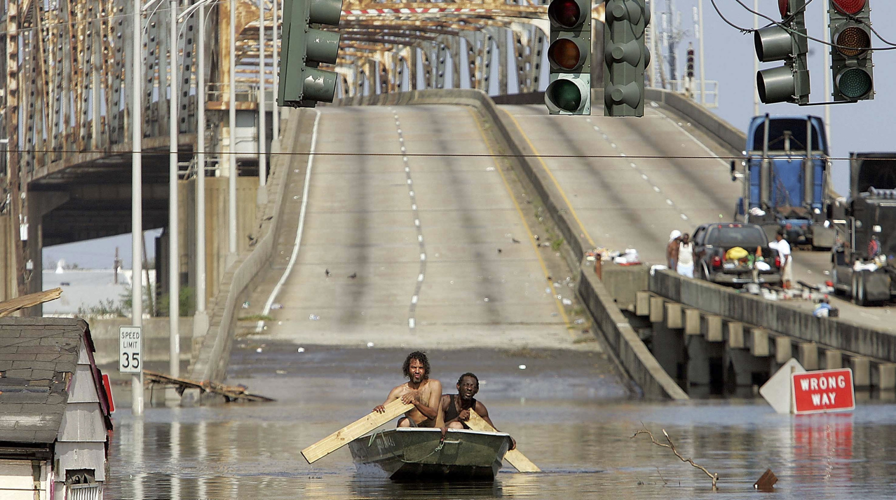
Hurikán Katrina v roce 2005... 125 miliard. $
1833 mrtvých

Slide 26
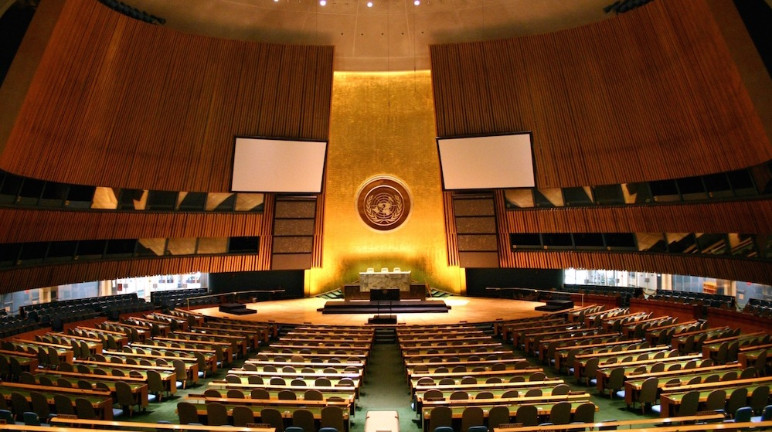
Vítejte na konferenci OSN
Zastavme spolu změnu klimatu
Notes:
Poznámka – Začněte hraní rolí. Vstupte do místnosti jako generální tajemník OSN a proneste úvodní řeč! (Příklad projevu generálního tajemníka OSN Antonia Guterrese: https://youtu.be/P8M-2gSm3bs)

Slide 27
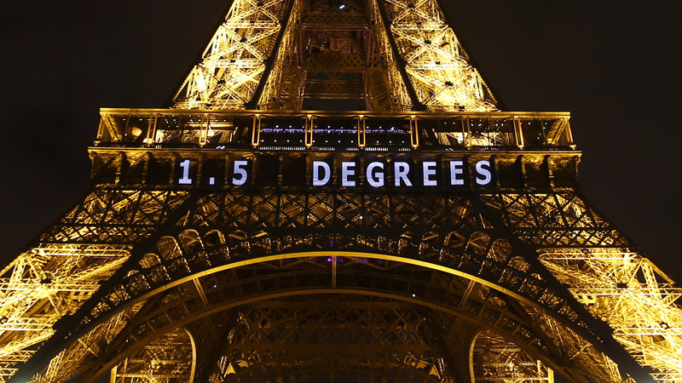
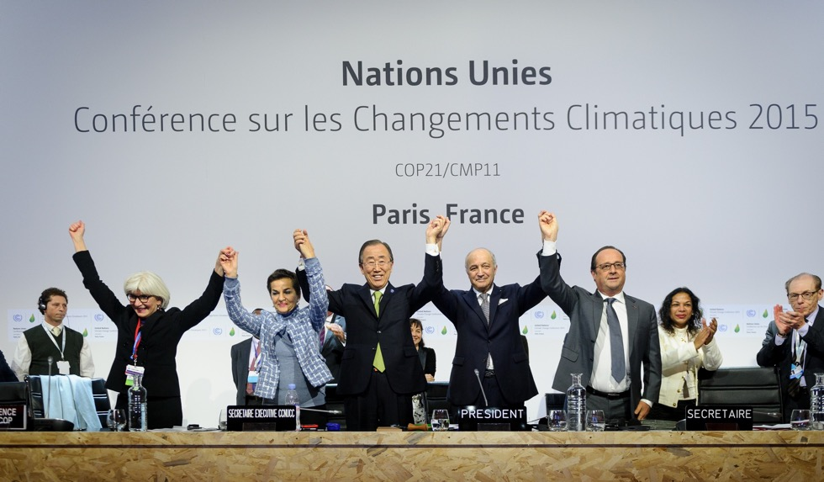
Náš cíl pro dnešní den
Udržet globální oteplování na úrovni maximálně 2 °C
a co nejblíže 1,5 °C ve srovnání s úrovní
před průmyslovou revolucí.

Slide 28
Představení účastníků
Notes:
Note – The following slides will help guide the group through the stages of the game. They may be projected as a helpful reminder in the background, although the focus of the room should be on the interactive roleplaying, with each other and the model. You may alternate between the Slides and the En-ROADS model on the projected screen.

Slide 29
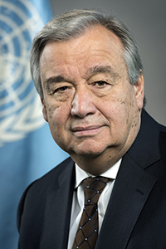
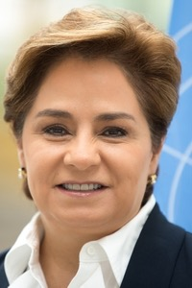
Účast vrcholných představitelů OSN na akci
UN Secretary-General
António Guterres
UNFCCC Executive Secretary
Patricia Espinosa
Notes:
Note – Insert your own professional headshots above. Depending on your co-facilitator’s skillset and role, you may choose to replace the second role e.g., IPCC Science Specialist, UN Policy Specialist, etc.
https://www.un.org/sg/en/content/profiles/patricia-espinosa

Slide 30
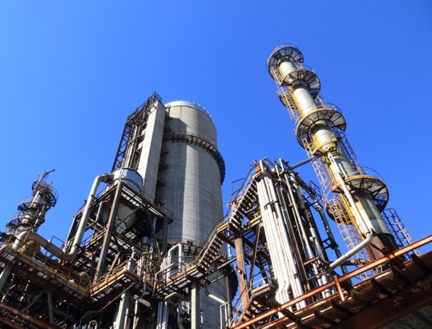
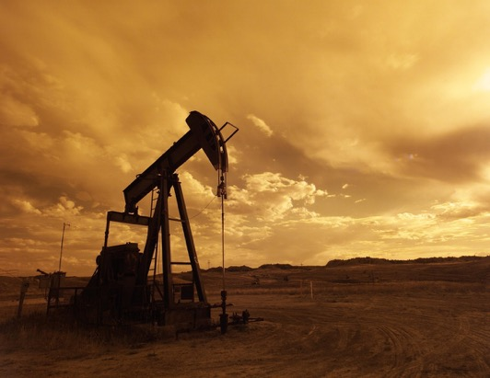



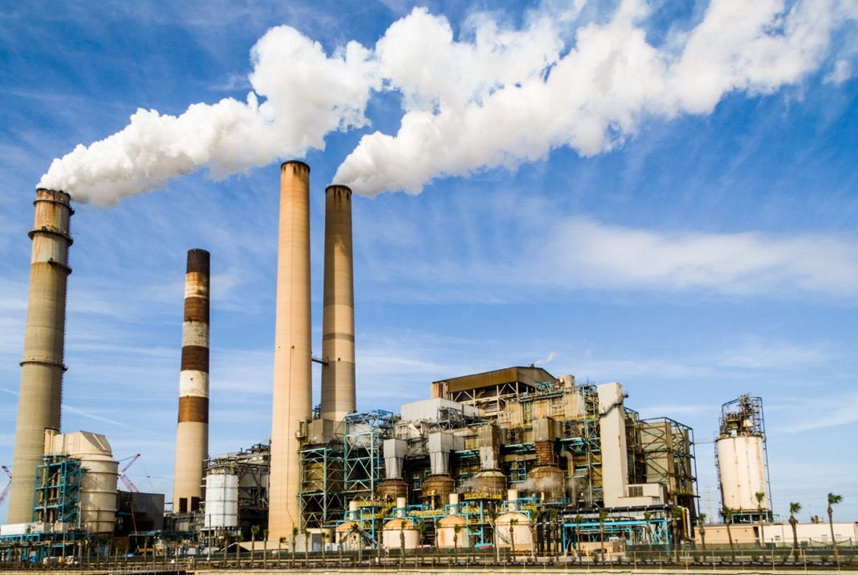
Tradiční výrobci energie
Největší světoví dodavatelé energie:
  Uhlí
  Ropa
  Zemní plyn
  Jádro
  Elektroenergetika
Notes:
Note - Představte skupiny v místnosti.

Slide 31
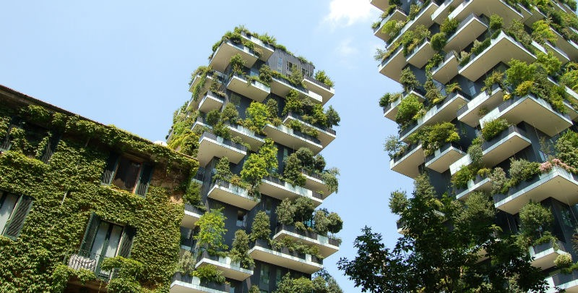



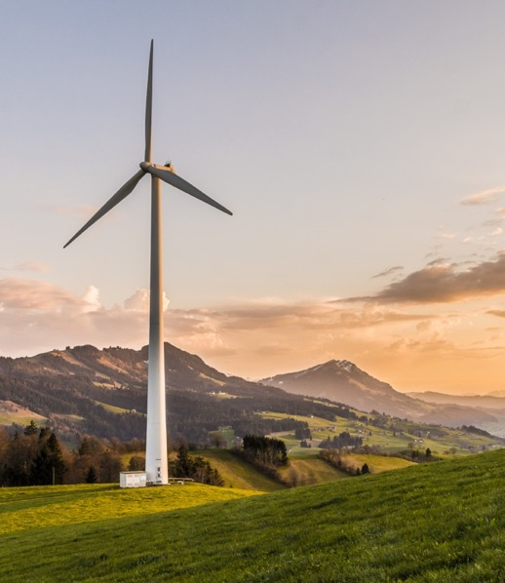
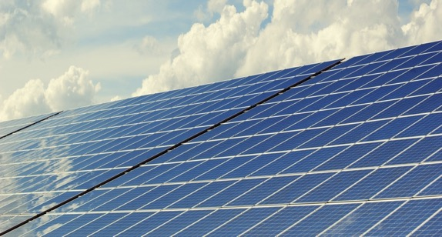
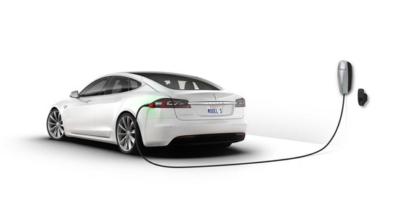
Nové technologie
Globální lídři nových technologií:
  Vítr, Slunce,
  další obnovitelné zdroje energie
  Skladování energie,
  elektrické dopravní prostředky
  Energetická efektivita,
  zelené budovy
  Odstraňování CO2 z atmosféry
  Nové zdroje energie

Slide 32
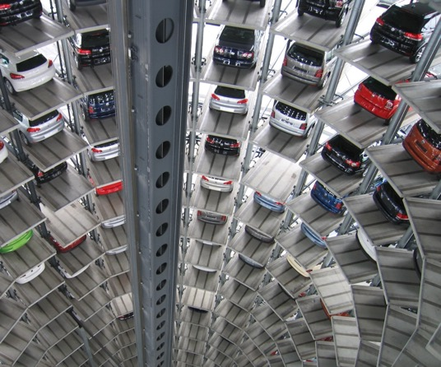
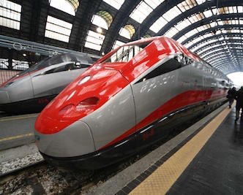


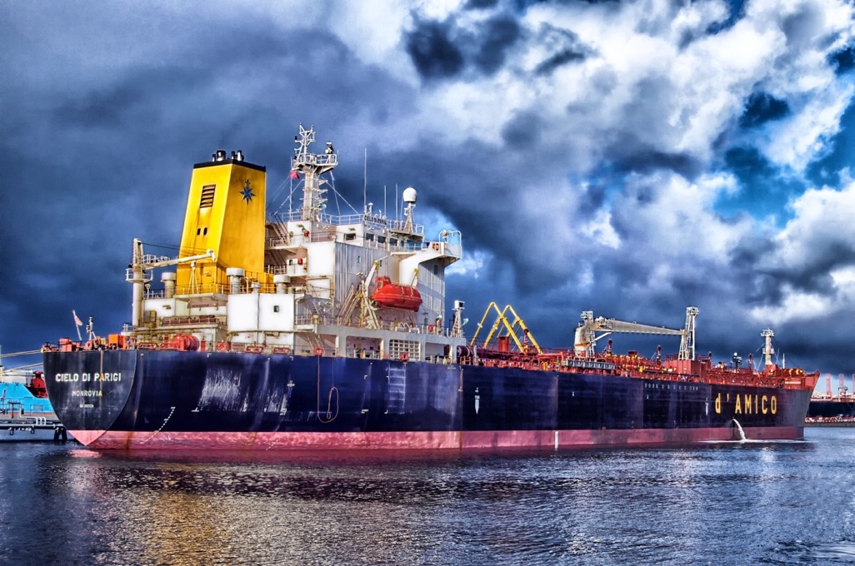
Průmysl a Obchod
Korporace s největší spotřebou energie:
  Výroba aut, letecké společnosti, Lodní a další doprava
  Stavebnictví
  Strojírenství
  Výrobní podniky
  Produkty denní spotřeby
  High technologie

Slide 33
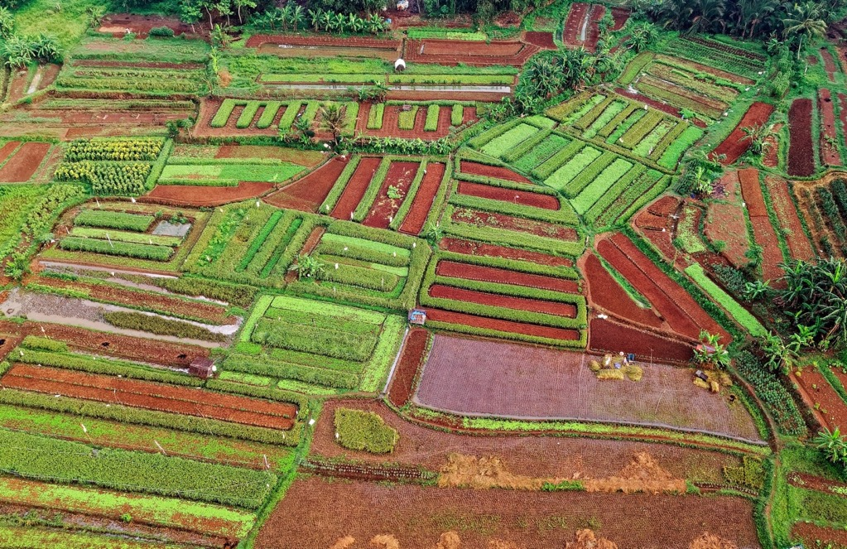



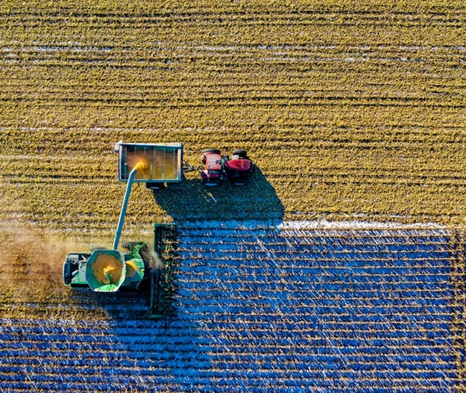
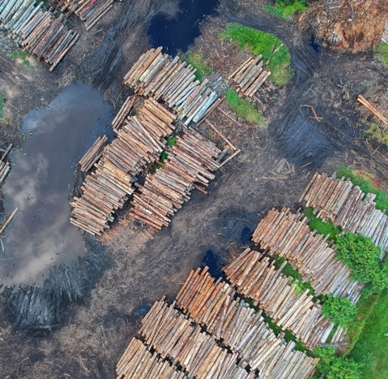
Lesy a půda
Globální aliance:
  Potravinářských a zemědělských společností
  Velkých vlastníků půdy a farmářů
  Společností těžící dřevo
  Skupin zaměřených na ochranu půdy

Slide 34
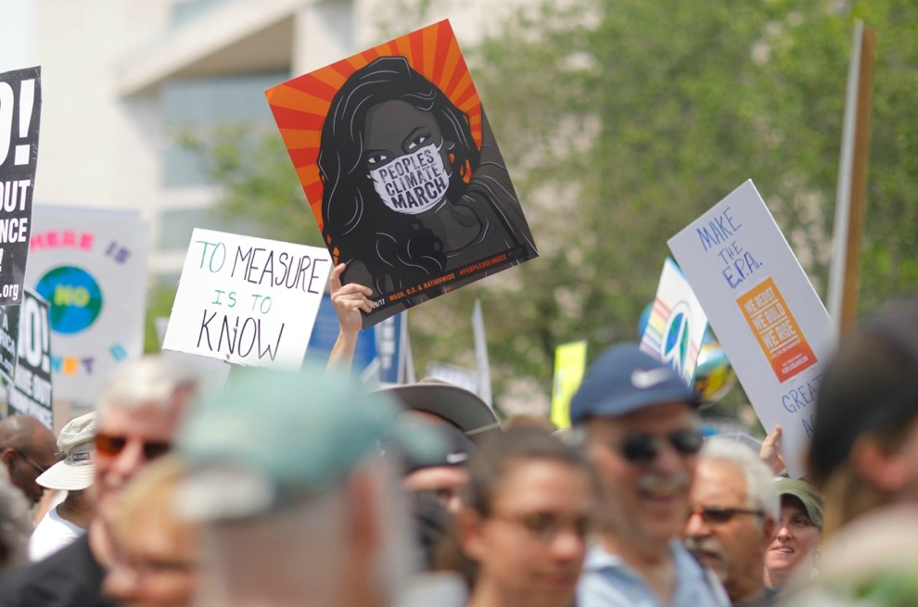



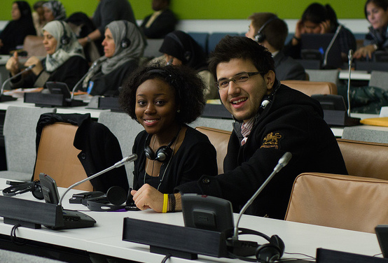
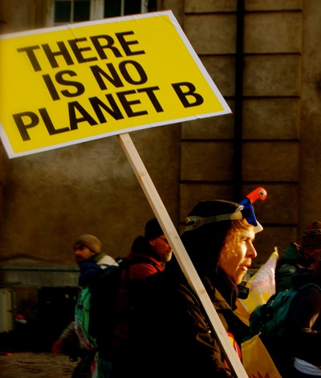
Environmentální aktivisti
Nejvýznamnější environmentální neziskovky
Organizace bojující za klimatickou spravedlivost
Mládežnická a lokální hnutí
Občané z komunit zasáhnutých klimatickou krizí

Slide 35




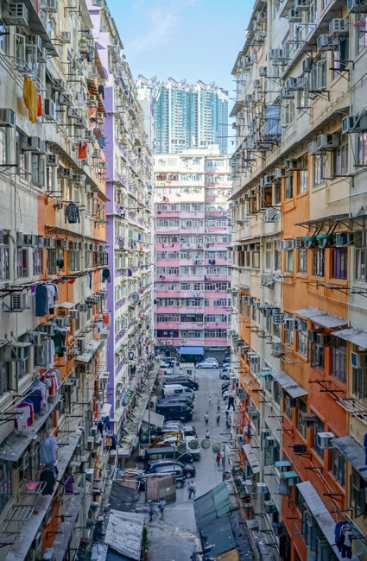
Vlády a organizace
Čelní představitelé vlád z celého světa reprezentující:
  Vyspělé země – EU, USA, Kanada, atd.
  Rychle se rozvíjející země – Čína, Indie, atd.
  Rozvojové země
  Malé ostrovní státy

Slide 36
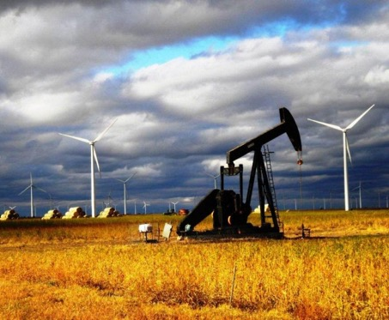
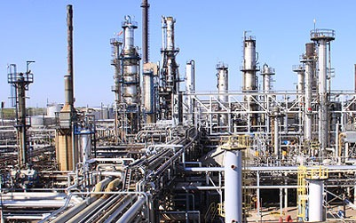
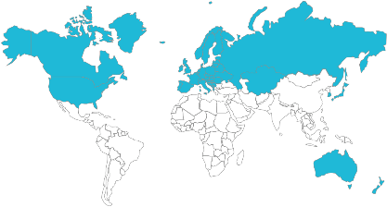
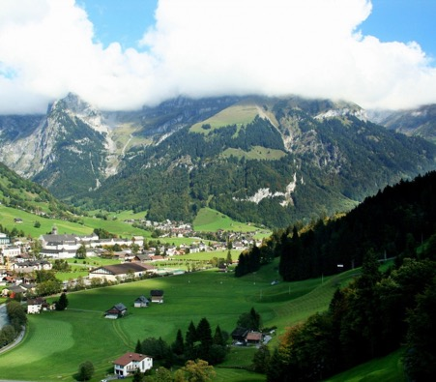
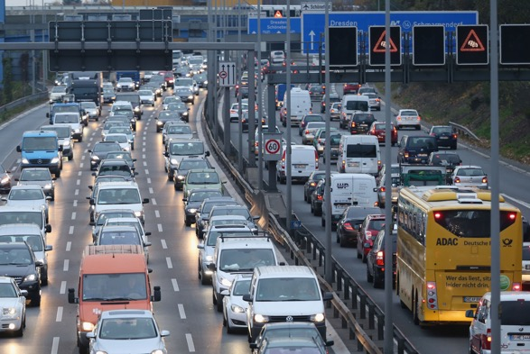
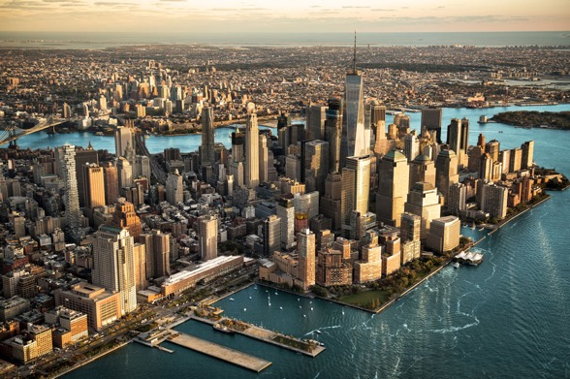
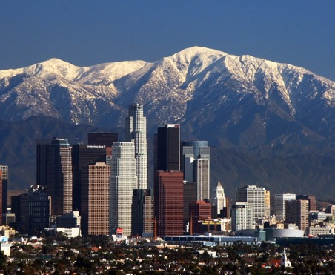
Rozvinuté země
  Austrálie
  Evropská Unie
  Japonsko
  Jižní Korea
  Kanada
  Nový Zéland
  Rusko a bývalé Sovětské republiky
  USA

Slide 37
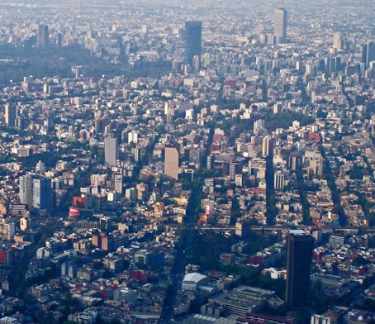
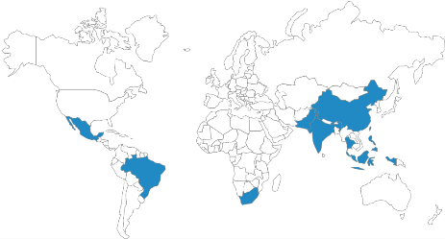
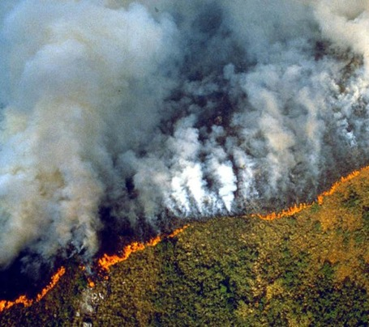



Rychle se rozvíjející země
  Brazílie
  Čína
  Indie
  Indonésie
  Jižní Afrika
  Mexiko

Slide 38





Rozvojové země
100 států v oblastech světa:
  Afrika
  Jižní a Střední Amerika
  Jižní a Jihovýchodní Asie
  malé ostrovní státy
  Střední Východ

Slide 39
Kola vyjednávání
Notes:
Poznámka - Následující slajdy pomohou skupině projít jednotlivými fázemi hry. Mohou být promítány jako užitečná připomínka na pozadí, ačkoli hlavní pozornost v místnosti by měla být zaměřena na interaktivní hraní rolí, vzájemně mezi sebou a s modelem. Prezentace můžete střídat s modelem En-ROADS na promítaném plátně.

Slide 40
Průběh rokovacího kola
Každý tým může v každém kole rokování navrhnout jedno řešení.
Můžete:
Přidat do plánu nové řešení,
tak že změníte nastavení jednoho z 18 ovladačů v En-ROADS
Zrušit některý předcházející návrh jiné skupiny
Následně společně pomocí simulátoru zjistíme,
jaký dopad by měl Váš návrh na vývoj klimatu.

Slide 41
Současné řešení více problémů
Při každém návrhu zvažte:
Všechny jeho přínosy.
Jak dokáže Váš návrh cílit na řešení více problémů najednou?
Jak zajistíte, že Váš návrh nebude mít
nepřiměřený dopad na zranitelné skupiny?

Slide 42

Notes:
Poznámka - Použijte průvodce ovládacím panelem En-ROADS, který účastníkům pomůže zorientovat se v proměnných pro rozhodování, např. 18 páček. Využijte tento čas také ke krátké orientaci ve skutečném simulátoru En-ROADS a ukažte, jak tento průvodce souvisí se simulátorem En-ROADS.

Slide 43
Pravidla
V každém kole týmy společně rokují za kulatým stolem.
Každý tým nominuje jednoho zástupce, který se pomocí krátké (cca 2 minutové) prezentace bude snažit vysvětlit ostatním skupinám návrh svojí skupiny. Můžete navrhnout:
    Přidání nového řešení –nebo –
    Zrušení / změnu některého předcházejícího návrhu
Každý návrh společně zadáme do simulátoru En-ROADS a spolu vyhodnotíme jeho dopady.
Kolo skončí, když každý tým zadá jeden návrh.
Rokování konference skončí, když se podaří dosáhnout snížení nárůstu teploty na požadovanou úroveň.

Slide 44
1.kolo – rokování týmu
(10-15 minut)
1. Přečtěte si charakteristiku Vaší skupiny. Jaké jsou Vaše zájmy a cíle?
2. Začněte diskusí 2 - 3 Vašich návrhů s použitím zobrazení ovládacího panelu En-ROADS. Vyberte 2-3 akce, které musí Vaše skupina silně prosazovat, nebo se jim bránit
    “Akce” je změna jednoho z 18-ti posuvníků v En-ROADS
3. Hovořte v týmu o Vaší celkové strategii
4. Snažte sa dosáhnout celkového souhlasu členů týmu s výsledným návrhem. Dohodněte detaily návrhu – hodnotu změny, počáteční rok
5. Vyberte zástupce Vaší skupiny a připravte 2-minutový projev
Notes:
Poznámka - Změňte (čas) pro jednotlivé části v následujících snímcích podle časování vaší hry.

Slide 45
1.kolo – rokování týmu
(10-15 minut)
Pro každý váš návrh zvažte odpovědi na tyto otázky:
    Co jsou vaše “životně důležité“ zájmy ?
    Které z nich jsou politicky průchozí?
    Jakou podporu potřebujete od ostatních skupin?
    Co jim můžete nabídnout?
    Jaké okamžité vedlejší výhody přináší váš návrh?
    Jak může váš návrh vyřešit víc jak jeden problém?
    Jak zaručíte, že zranitelné skupiny nebudou nepřiměřeně zasáhnuté vaším návrhem?

Slide 46
První kolo
Prezentování návrhu veřejně
(10-15 minut)

Slide 47

2.kolo – rokování týmu
(10-15 minut)
Diskutujte, co se dá s dosaženým stavem z prvního kola udělat.
Rokujte s jinými skupinami a snažte se je presvědčit,
aby změnili svoji pozici, jak je to potřeba.
V čem může ustoupit Vaše skupina?

Slide 48
Druhé kolo
Prezentování návrhů veřejně
(10-15 minut)

Slide 49
Druhé kolo
Prezentace veřejně
(20 minut)
Týmy podobně, jako v prvním kole, prezentují svoje návrhy,
jejichž dopady se následně simulují v En-ROADS simulátoru.
Konference skončí, když se společně podaří dosáhnout její cíl, anebo když uplyne stanovený čas.

Slide 50
Ukončení konference

Slide 51
Reflexe
Přemýšlej nad tím,
co by Ti udělalo největší radost
jakoby jsi byl součástí budoucnosti,
na které jste se právě dohodli.
Ztiš se na jednu minutu
a přehraj si v hlavě,
co jsi právě zažil.

Slide 52
Jaké jsou Tvoje pocity?

Slide 53
Závěrečná diskuse
Co vás překvapilo?
Co jsou vaše klíčové zjištění?
Co si z dnešní události odnesete?
Co z toho, co jste se dnes naučili,
můžete použít v reálném životě?
Notes:
Note – These are the three basic guiding questions to lead the debriefing discussion. You may choose your own and follow up with more detailed questions. We provide some options for Additional Discussion Questions in the Facilitator’s Guide.

Slide 54
Ohlédnutí zpět
Máme všechny nástroje
Solární a větrná energie roste a je stále levnější
Velké korporace investují do nových, čistých technologií
Země a vlády jednají a dělají pokroky
Široká veřejnost začíná být víc informovaná
a získává vědomosti z této oblasti

Slide 55









Společnosti a korporace jsou aktivní a jednají
“63% společností patřících do „Fortune 100“ si nastavilo nejméně jeden cíl v oblasti čisté energie… Významný počet z nich si dal za cíl používat pro svoje podnikání 100% energie z obnovitelných zdrojů a snížit svoje emise skleníkových plynů v souladu s aktuálními vědeckými poznatky” – WWF Report, 2017
Víc jak 191 globálních společností si dalo za cíl
dosáhnout 100% své spotřeby energie z obnovitelných zdrojů
http://there100.org/companies
Notes:
Zdroj - zpráva Světového fondu na ochranu přírody (WWF), Ceres, Calvert Research and Management (Calvert) a CDP, 25. dubna 2017.
http://www.ceres.org/resources/reports/power-forward-2.0-how-american-companies-are-setting-clean-energy-targets-and-capturing-greater-business-value/view
Těchto 100 společností je zodpovědných za většinu světových emisí uhlíku Asi 100 společností je zodpovědných za přibližně 71 % světových emisí skleníkových plynů.

Slide 56

Země na celém světě zdaňují oxid uhličitý
Bylo / bude přijatých víc jak 80 zákonů (na národní, nebo regionální úrovni), s cílem zavést poplatky za emise CO2
Aktuální, nebo plánovaná legislativa pokrývá 20% celosvětových emisí
Zdroj: World Bank, 2019
Notes:
https://carbonpricingdashboard.worldbank.org/map_data

Slide 57





"Svět, jak jsme ho vytvořili, je procesem našeho myšlení. Nemůžeme ho změnit, aniž bychom změnili své myšlení."
- Albert Einstein
"Nikdy nepochybujte o tom, že malá skupina přemýšlivých a angažovaných občanů může změnit svět.
Ve skutečnosti je to jediný účinný nástroj, který mají skutečně k dispozici."
- Margaret Mead

Slide 58

Pochod
za klima
v New Yorku
400 000 lidí
21, 09.2014
Notes:
People are in the streets. You must act.

Slide 59

Klimatická stávka
#FridaysForFuture
1.4 millionu mladých lidí
v 123 zemích!
19.03.2019
Notes:
Lidé jsou v ulicích. Musíte jednat.

Slide 60

Co můžeš udělat Ty?
Ilustrace Elise Amel
Notes:
Source: https://www.theguardian.com/environment/climate-consensus-97-per-cent/2017/may/19/study-inspiring-action-on-climate-change-is-more-complex-than-you-might-think

Slide 61
Smlouva
My, účastníci summitu "Společně zastavme změnu klimatu", kteří jsme vedli jednání, jež se konalo (vložte své místo) dne (vložte datum), a podepsali tuto dohodu jménem každého zástupce, tímto přijímáme odpovědnost za spolupráci a vynaložení veškerého úsilí k realizaci tohoto plánu na omezení globálního oteplování naší planety na méně než 2 stupně Celsia nad předindustriální úroveň v souladu s hlavními cíli Pařížské dohody o změně klimatu.

Slide 62

Děkujeme!
Navštivte: climateinteractive.org

Slide 63
Tuto hru hrálo doteď
více jak 62 000 účastníků v 92 zemích.
Notes:
Scénář: V této simulaci hraní rolí se stanete součástí celosvětového hnutí, jehož cílem je získat více znalostí o změně klimatu a být připraveni ji řešit.

Slide 64
Dodatek

Slide 65
Ověření modelu jeho porovnáním s jinými modely – příklad s uhlím
Historie
Data z IEA a BP
En-ROADS
Porovnání výstupů z En-ROADS vúči historickým údajům a výstupu z „Integrated Assessment Models for SSP2“
BP (2018)
IEA WEO Current Policy (2018)
Baseline
Test ceny uhlíku
Integrated Assessment Models & others
Integrated Assessment Models
IEA WEO Current Policy (2018)
BP (2018)
PBL IMAGE SSP2 Baseline (2016)
Shell Mountain (2013)
PBL IMAGE SSP2 Baseline (2016)
IIASA MESSAGE-GLOBIOM SSP2 Baseline (2016)
IIASA MESSAGE-GLOBIOM SSP2 Baseline (2016)
NIES AIM/CGE SSPE Baseline (2016)
NIES AIM/CGE SSPE Baseline (2016)
Shell Mountain (2013)
PIK REMIND-MAGPIE SSP2 Baseline (2016)
PNNL GCAM4 SSP2 26 (2016)
EIEE WITCH-GLOBIOM SSP2 Baseline (2016)
PIK REMIND-MAGPIE SSP2 Baseline (2016)
EIEE WITCH-GLOBIOM SSP2 Baseline (2016)
Notes:
*Tento slide je animovaný.

Slide 66
Ověření modelu jeho porovnáním s jinými modely – příklad s uhlím
Historie
Data z IEA a BP
En-ROADS
En-ROADS
Porovnání výstupů z En-ROADS vúči historickým údajům a výstupu z „Integrated Assessment Models for SSP2“
BP (2018)
IEA WEO Current Policy (2018)
CI En-ROADS Ref (2019)
Baseline
Test ceny uhlíku
En-ROADS
Integrated Assessment Models & others
En-ROADS
Integrated Assessment Models
IEA WEO Current Policy (2018)
BP (2018)
PBL IMAGE SSP2 Baseline (2016)
Shell Mountain (2013)
PBL IMAGE SSP2 Baseline (2016)
IIASA MESSAGE-GLOBIOM SSP2 Baseline (2016)
IIASA MESSAGE-GLOBIOM SSP2 Baseline (2016)
NIES AIM/CGE SSPE Baseline (2016)
NIES AIM/CGE SSPE Baseline (2016)
Shell Mountain (2013)
PIK REMIND-MAGPIE SSP2 Baseline (2016)
PNNL GCAM4 SSP2 26 (2016)
EIEE WITCH-GLOBIOM SSP2 Baseline (2016)
CI En-ROADS Ref (2019)
PIK REMIND-MAGPIE SSP2 Baseline (2016)
EIEE WITCH-GLOBIOM SSP2 Baseline (2016)
CI En-ROADS SSP2 26 (2019)
Notes:
*Tento slide je animovaný.

Slide 67
Správnost výstupů: Srovnání En-ROADS (modrá) s modely IEA, Shell, BP, a šesti IAM modely SSP2 (období 1990-2100)
Více detailů: en-roads.org

Slide 68
Nejdůležitější zjištění
Neexistuje jedno “zázračné“ řešení
  více opatření mají menší vliv, než se předpokládá
Na dosažení oteplení jen o 2 stupně
je potřeba realizovat více opatření na více frontách
Dokážeme to udělat
  stále se můžeme vyhnout tomu nejhoršímu
Získáme mnohem víc, než „jen“ zastavení oteplování

Slide 69
Zjištění modelu En-ROADS
Neexistuje jediné "zázračné" řešení
K dosažení oteplení o 2 stupně je třeba provést řadu opatření na více frontách.
Opatření s největším dopadem: Ponechat zbývající fosilní paliva pod zemí.
I když se prosazují a daří nízkouhlíkové zdroje energie, lidé stále spalují fosilní paliva.
S tím, jak se nové technologie stávají běžnějšími, klesá jejich cena, což vede k jejich dalšímu rozšiřování.
Tlak na zvyšování energetické účinnosti zvyšuje poptávku po obnovitelných zdrojích energie.
Pokud nové technologie sníží cenu energie, povede to ke zvýšení spotřeby energie.
Urychlení spotřeby zemního plynu(prostřednictvím dotací) bez uplatnění ceny za emise oslabí obnovitelné zdroje a bude mít malý vliv na snížení emisí skleníkových plynů.
Zavádění zcela nových technologií výroby energie bude trvat příliš dlouho a bude mít jen malou možnost skutečně ovlivnit změnu klimatu.
Přechod od technologií s vysokým obsahem CO2 k nízkouhlíkovým technologiím bude trvat desítky let vzhledem k dlouhému životnímu cyklu a nízkému průměrnému stáří nyní používaných technologických celků.
V mnoha scénářích nové technologie obnovitelné energie pouze nahrazují stávající nízkouhlíkové zdroje.
Zaměření na "ostatní" skleníkové plyny významně přispívá k celkovým výsledkům.
Velký vliv mají změny ve velikosti a dynamice růstu HDP.
Cena za emise CO2 má velký vliv, protože mění skladbu zdrojů energie ("energetický mix") a snižuje poptávku po energii.
Omezení odlesňování a zalesňování má v dlouhodobém horizontu menší účinek, než se předpokládalo.

Slide 70
Systémové dynamiky zahrnuté v En-ROADS
Životní cyklus kapitálu - nahrazení stávající infrastruktury novou bude trvat dlouho.
Zrcadlový efekt - cena, poptávka a nabídka jsou vzájemně provázány a ovlivňují se navzájem.
Úspory z rozsahu a zvyšující se technická úroveň řešení - Úspěch vede k dalšímu úspěchu
Vzájemné vytěsňování - Nízkouhlíkové technologie si na trhu dlouhodobě konkurují
Efekt stlačeného balónu - Pokles jednoho fosilního paliva vyvolává růst ostatních fosilních paliv.
Hnací síly růstu - Růst populace a HDP jsou hlavními zdroji růstu emisí
Limity fosilních paliv - Cena ropy a zemního plynu poroste s tím, jak budou klesat jejich zásoby,
ale v případě uhlí se tak nestane.
"Vítězové neberou všechno" - I když ceny obnovitelných zdrojů klesnou, fosilní paliva zůstanou zachována
Snížení emisí ostatních skleníkových plynů má vliv - Je třeba se zaměřit nejen na CO2
Dynamika "vody ve vaně" - emise CO2 jsou zdrojem jeho rostoucí koncentrace,
což má přímý vliv na průměrnou teplotu

Slide 71
Vlastnosti modelu En-ROADS
Transparence
Všechny vztahy, výpočetní moduly a struktury jsou volně k dispozici.
Flexibilita
  Výchozí předpoklady modelu lze změnit.
Vysoko agregovaný s důrazem na rychlost výpočtů
  Doplnění, nikoliv náhrada jiných, více detailních modelů
Je založený na reálných údajích a vědecky ověřených předpokladech,
čímž vytváří předpoklady pro diskusi a vytváření základních strategií
  Není určen k vytváření přesných předpovědí budoucího vývoje, které závisí na velkém množství podrobných, dynamicky se měnících proměnných.

Slide 72

Dynamika vany s vodou

Slide 73
Základní struktura En-ROADS
Celkové množství skleníkových plynů
Teplota
Následky
Emise z výroby energie
Emise ze zemědělství
Odstraňování CO₂
Ostatní skleníkové plyny
(N₂O, metan, f-plyny)
Populace
Spotřeba
Intenzita využívání
energie
Intenzita produkce CO2
Notes:
*This slide is animated.

Slide 74
Dopady na další oblasti

Slide 75
Přínosy v oblasti zdraví daleko převažují nad předpokládanými náklady na dosažení klimatických cílů.
Tisková zpráva, Katowice, 5. prosince, 2018
"Zdravotní škody způsobené znečišťujícími zdroji energie jsou tak vysoké, že přechod na čistší
a udržitelnější způsoby výroby energie, dopravy a pěstování potravin se vyplatí,"
uvedla Dr. Maria Neira, ředitelka WHO pro veřejné zdraví, životní prostředí a sociální determinanty zdraví.
"Pokud vezmeme v úvahu zdravotní stav, není zmírnění klimatické krize nákladem, ale příležitostí."
Notes:
Source: https://www.who.int/news-room/detail/05-12-2018-health-benefits-far-outweigh-the-costs-of-meeting-climate-change-goals

Slide 76
Čistá energie a zdraví
Ze závěrů iniciativy, která zkoumala celkové dopady výstavby solárních a větrných elektráren v USA v letech 2007 (téměř žádné obnovitelné zdroje) a 2015 (boom obnovitelných zdrojů):
Odvrácení 7 000 předčasných úmrtí
56 miliard dolarů přínosů ze zlepšení veřejného zdraví
32 miliard dolarů ušetřených díky zabránění škodám způsobeným zhoršujícím se klimatem.
Zdroj: Millstein a kol. (2017)
Notes:
Source: “The climate and air-quality benefits of wind and solar power in the United States.” NATURE ENERGY 2, 17134. DOI: 10.1038/nenergy.2017.134. http://rdcu.be/uZwc

Slide 77
Čistá energie a pracovní místa
Pokud by roční investice do energetické účinnosti a čisté energie
v USA činily 200 miliard dolarů ročně, znamenalo by to, že USA
do energetické účinnosti a čisté energie investují značné prostředky.
Do roku 2030 by vzniklo 4,2 milionu nových pracovních míst
a nezaměstnanost by v roce 2030 mohla být o 1,5 % nižší.
Pokud by současně došlo ke zdanění uhlíku,
finanční přínosy a náklady by byly v rovnováze.
Notes:
Source: ov et al (2014). Green Growth: A U.S. Program for Controlling Climate Change and Expanding Job Opportunities. Center for American Progress & Political Economy Research Institute. https://www.americanprogress.org/issues/green/reports/2014/09/18/96404/green-growth/

Slide 78
Dopady podle
velikosti oteplení

Slide 79
Co způsobí zvýšení globální teploty o 4 °C?
zvýšení hladiny moře o několik metrů za 50 - 150 let.
celosvětový nárůst výskytu sucha (až o 60 %).
přeměna středomořské Evropy v pouštní oblast
intenzivní a časté vlny veder a záplavy v mnoha oblastech světa
nevratné oteplení v příštích staletích: 6 ˚C a více
dlouhodobé zvýšení hladiny moří: asi 13 - 15 m
změny budou nevratné
Notes:
Script: If we do not take to reduce our fossil fuel use, we could see severe impacts by the end of the century. For example…
Sources
C. Prudhomme, I. Giuntoli, E. L. Robinson, D. B. Clark, N. W. Arnell, R. Dankers, B. M. Fekete, W. Franssen, D. Gerten, S. N. Gosling, S. Hagemann, D. M. Hannah, H. Kim, Y. Masaki, Y. Satoh, T. Stacke, Y. Wada, D. Wisser, Hydrological droughts in the 21st century, hotspots and uncertainties from a global multimodel ensemble experiment. Proceedings of the National Academy of Sciences, 111.9(2013): 3262–3267.
A. Levermann, P. U. Clark, B. Marzeion, G. A. Milne, D. Pollard, V. Radic, A. Robinson, The multimillennial sea-level commitment of global warming. Proceedings of the National Academy of Sciences 110, 13745-13750 (2013); published online EpubAugust 20, 2013 (10.1073/pnas.1219414110).
S. Solomon, D. Battisti, S. C. Doney, K. Hayhoe, I. M. Held, D. P. Lettenmaier, D. Lobell, D. Matthews, R. Pierrehumbert, M. Raphael, R. Richels, T. L. Root, K. Steffen, C. Tebaldi, G. W. Yohe, Climate stabilization targets: Emissions, concentrations, and impacts over decades to millenia. (National Academy of Sciences, Washington DC, 2010), pp. 190.
J. Hansen, P. Kharecha, M. Sato, V. Masson-Delmotte, F. Ackerman, D. J. Beerling, P. J. Hearty, O. Hoegh-Guldberg, S. L. Hsu, C. Parmesan, J. Rockstrom, E. J. Rohling, J. Sachs, P. Smith, K. Steffen, L. Van Susteren, K. von Schuckmann, J. C. Zachos, Assessing "dangerous climate change": required reduction of carbon emissions to protect young people, future generations and nature. PLoS One 8, e81648 (2013)10.1371/journal.pone.0081648).
Lynas, Mark. Six Degrees: Our Future on a Hotter Planet. Washington, D.C.: National Geographic, 2008. Print.

Slide 80
Co způsobí zvýšení globální teploty o 3 - 4 ºC ?
vzestup hladiny moří ještě v tomto století o asi 1,0 m.
Asi 7,4 % nárůst plochy vystavené trvalému suchu (ve srovnání s dneškem)
zvýšení pravděpodobnosti výskytu sucha v Amazonii z dnešních 5 % (jednou za 20 let) na 50 % do roku 2030 a na 90 % do roku 2100
přeměna Střední Ameriky a severní části Jižní Ameriky (včetně amazonského deštného pralesa) na poušť
Asi 17% snížení dostupnosti sladké vody ve srovnání se současností
zdvojnásobení rozsahu škod způsobených požáry v porovnání s oteplením + 2 - 3 ºC
vyhynutí asi 21 - 52 % rostlinných a živočišných druhů jen v důsledku změny klimatu.
zesílení hurikánů (kategorie 5,5 místo 5)
nevratné oteplení v příštích staletích + 5,8 - 7,8 ºC
vzestup hladiny moří v dlouhodobém horizontu: asi 13 - 15 m
Notes:
Chci však, aby bylo jasno. Budoucnost o 3-4 stupně je stále velmi chmurná - zejména pro nejzranitelnější národy a komunity na světě, které dopady změny klimatu pociťují neúměrně. Musíme se zlepšit. Mnohem lépe. Zde je popis toho, co budoucnost o 3-4 stupně pro náš svět znamená: [Přečtěte si odrážky ze snímku].
[VOLITELNĚ: Zvažte možnost projít se po místnosti a přes každou skupinu dočasně přetáhnout plachtu, abyste názorně demonstrovali, že mnoho národů bude zaplaveno v důsledku zvýšení hladiny moří].
[VOLITELNĚ: V programu C-ROADS můžete také zvážit přepnutí grafů na pravé straně obrazovky tak, aby zobrazovaly následující dopady: Zvyšování hladiny moří a okyselování oceánů. Můžete to udělat tak, že přejdete do nabídky "Grafy" a vyberete rozbalovací nabídku "Dopady". Až skončíte se zkoumáním těchto dopadů, nezapomeňte je nastavit zpět na "Zvýšení teploty"].
Takovou budoucnost nechceme. Musíme se dostat k našemu společnému cíli, kterým je omezení oteplování na úroveň výrazně nižší než 2oC oproti předindustriálnímu období - a musíme se o to snažit v dalším kole jednání.

Slide 81
Co způsobí zvýšení globální teploty o 2 - 3 ºC ?
vzestup hladiny moří ještě v tomto století o asi 0,9 m.
Asi 6% nárůst plochy vystavené trvalému suchu (ve srovnání s dneškem)
Asi 14% snížení dostupnosti sladké vody ve srovnání s dneškem
zdvojnásobení rozsahu škod způsobených požáry
ve srovnání s oteplením o +1 - 2 ºC
vyhynutí asi 21 - 52 % rostlinných a živočišných druhů
nevratné oteplení v příštích staletích +3,5 - 5,8 ºC
Dlouhodobé zvýšení hladiny moří: asi 10 - 15 m
již při zvýšení o 5 m bude zaplaveno město Miami, většina Manhattanu
v New Yorku, centrum Londýna, Bangkok, Bombaj, Šanghaj.
Notes:
However, I want to be clear. A 2-3 degree future is still very bleak – especially for the world’s most vulnerable nations and communities who experience the impacts of climate change disproportionately. We need to do better. Far better. Here’s what a 2-3 degree future means for our world: [Read bullets from the slide].
[OPTIONAL: Consider walking around the room and pulling a tarp temporarily over each group to visually demonstrate that many nations would be flooded because of sea level rise].
[OPTIONAL: In C-ROADS you can also consider switching the graphs on the right side of the screen to show the following impacts: Sea Level Rise & Ocean Acidification. You can do this by going up to the “Graphs” Menu and selecting the “Impacts” drop down menu. When you’re done exploring those impacts, be sure to set it back to “Temperature Increase.”]
This is not a future we want. We need to get to our collective goal of limiting warming to well below 2ºC from pre-industrial levels – and must work to do this in our next round of negotiations.

Slide 82
Co způsobí zvýšení globální teploty o 2 ºC ?
vzestup hladiny moří ještě v tomto století asi o 0,5 m.
Snížení celosvětové produkce základních plodin:
  Pšenice – 8 - 37 %
  kukuřice – 6 - 38 %
silné tání ledovců
Asi 8% snížení dostupnosti sladké vody ve srovnání se současností
Asi 4% nárůst plochy půdy vystavené trvalému suchu (ve srovnání s dneškem)
vyhynutí asi 9 - 31 % rostlinných a živočišných druhů
nevratné oteplení v příštích staletích +2 - 3,8 ºC
Dlouhodobé zvýšení hladiny moří: asi 2 - 10 m
Asi 90 % korálů na korálových útesech bude vážně poškozeno
Notes:
Omezením oteplování na 2oC jste se velmi přiblížili našemu stanovenému cíli a měli byste být na dosažený pokrok velmi hrdí! Přestože stále existují závažné dopady, kterým se svět bude muset přizpůsobit a na které se bude muset připravit, jsou tyto dopady mnohem méně závažné, než bychom zaznamenali v případě, že by se nic nezměnilo.
Podívejme se na dopady, které bychom očekávali ve světě s teplotou 2oC: [Přečtěte si odrážky na slajdu].
[VOLITELNĚ: V programu C-ROADS můžete také zvážit přepnutí grafů na pravé straně obrazovky tak, aby zobrazovaly následující dopady: Zvyšování hladiny moří a okyselování oceánů. Můžete to udělat tak, že přejdete do nabídky "Grafy" a vyberete rozbalovací nabídku "Dopady". Až skončíte se zkoumáním těchto dopadů, nezapomeňte je nastavit zpět na "Zvýšení teploty"].
Ušli jsme tedy dlouhou cestu - ale v posledním kole jednání nás žádám, abychom sáhli do hloubky a zjistili, zda si můžeme vést ještě lépe. Mnoho ostrovních a nízko položených států na této konferenci uvedlo, že oteplení o 2oC by mnohé z nich stále zanechalo pod vodou. Aby měly co největší šanci přežít, musíme omezit oteplení na 1,5oC.
Podaří se nám toho dosáhnout v posledním kole jednání?
Snažme se ze všech sil - svět se na vás těší!
[V případě pokračování jednání přejděte zpět na slajdy 31+32 a zopakujte kroky 2-4].

Slide 83
Co způsobí zvýšení globální teploty o 1,5 ºC ?
vzestup hladiny moří ještě v tomto století asi o 0,4 m.
Snížení celosvětové produkce základních plodin:
  Pšenice – 6 - 20 %
  kukuřice – 6 - 26 %
mírné tání ledovců
Asi 70 % korálů na korálových útesech bude vážně poškozeno
Notes:
Omezením oteplování na 1,5oC jste dosáhli našeho společného cíle! To není malý úspěch a všichni bychom na něj měli být hrdí.
Gratulujeme!!! Dosáhli jsme souboru politik, které odvrátí nejhorší dopady změny klimatu, zejména pro nejzranitelnější obyvatele světa.
I když stále existují dopady, kterým se budeme muset přizpůsobit, podívejte se, jak výrazně se podařilo dopady snížit ve srovnání se scénářem oteplení o 4oC:
[Prohlédněte si odrážky na slajdu]

Slide 84
Přínosy klimatické akce v USA
USA by mohly ušetřit miliardy dolarů na zdravotní péči (2020-2030):
  Předejít asi 295 000 předčasných úmrtí v důsledku znečištění ovzduší (ozon a pevné částice) způsobeného spalováním fosilních paliv.
  Ušetření asi 29 000 návštěv lékaře ročně u dětí s astmatem a 15 milionů hodin návštěv pohotovosti ročně u jejich rodičů.
Pomalejší šíření nemocí a choroboplodných zárodků v chladnějším prostředí s menším množstvím záplav
Vývoj nových technologií pro obnovitelné zdroje energie a dopravu
  Finanční přínosy ze zlepšení veřejného zdraví v souvislosti s
  čistou energií asi 800 miliard USD / rok a
  čistou dopravou bez exhalací asi 400 miliard USD / rok
Méně vln veder vedoucích k úmrtí lidí
Ochrana zranitelných ekosystémů
Notes:
1. Shindell, Drew T., Yunha Lee, and Greg Faluvegi. "Climate and Health Impacts of US Emissions Reductions Consistent with 2 °C." Nature Climate Change Nature Climate Change 6.5 (2016): 503-507.
2. "Human Health." Climate Impacts on Human Health. EPA.

